Slide 1
Design Pattern
- 1 -

Slide 2
Index
001/ Template Method Pattern
002/ Factory Method Pattern

Slide 3
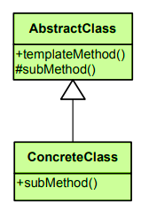
Template Method Pattern
Template Method Pattern 이란 ?
템플릿의 기능을 가진 패턴.
즉, 알고리즘의 구조를 템플릿 메서드에 정의하고,
하위 클래스에서 알고리즘 구조의 변경 없이 재정의하는 패턴
Template 이란 ?
템플릿이란, 문자모양으로 구멍이 뚫려있는 얇은 플라스틱 판.
템플릿의 틀을 보면 어떤 모양의 문자인지는 알 수 있지만,
실제로 어떤 문자가 될지는 필기구에 의해 결정.
즉, 문자를 완성하는 과정은 동일하나 색상이라는 차이가 생길 수 있는 틀
▷ 이럴 경우에 사용합니다.
구현하려는 알고리즘에 일정한 프로세스가 있다.
구현하려는 알고리즘의 일부가 변경 가능성이 있다.
Notes:
어린이용 한글 따라쓰기

Slide 4

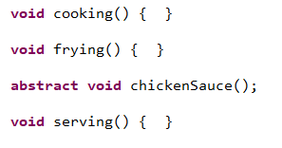
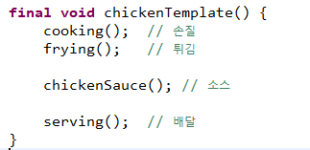
Template Method Pattern
※ 부연 설명
^{예)} 치킨 집이 손님의 주문을 받고, 다시 손님에게 치킨이 제공되는 시스템을 만들고자 한다.
메뉴는 후라이드, 양념, 간장 맛으로 닭 손질과 튀기는 방법은 동일하다.
① 알고리즘을 여러 단계로 나눔
② 나눠진 알고리즘의 단계를 메소드로 선언
③ 알고리즘을 수행할 템플릿 메소드 생성.

Slide 5
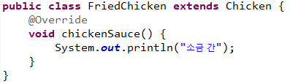
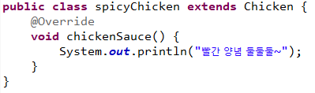
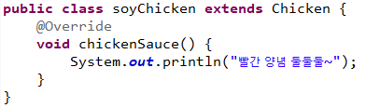
Template Method Pattern
④ 하위 클래스에서 재정의

Slide 6
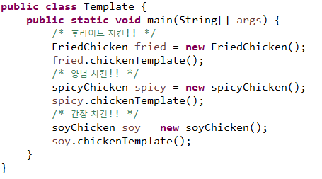
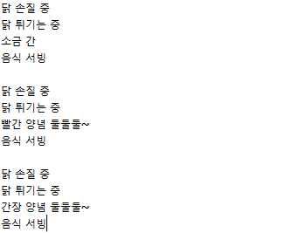
Template Method Pattern
>> 결과
▷ 장점
- 코드 중복을 크게 줄일 수 있다. (로직 공통화)
- 자식 객체의 함수를 최대한 줄임으로써 핵심 로직에 집중할 수 있다.
- 자식 객체를 쉽게 추가, 확장해 나갈 수 있다.
▶ 단점
- 구현 클래스가 구현해야 하는 ‘abstract method’가 너무 많으면 관리가 힘들다.
- 반드시 추상 클래스의 템플릿 메서드에서 구현 클래스의 메서드를 부르는 식의 로직이기 때문에 혼선이 생기기 쉽다.

Slide 7
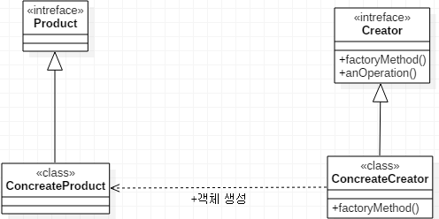
Factory Method Pattern
Factory 란 ?
OOP에서 팩토리란, 객체 생성을 처리하는 클래스를 의미함.
객체 구성을 활용하면 구현된 객체를 바꿀 수 있기 때문에 행동을 생성시에 동적으로 변경이 가능함.
Factory Method Pattern 이란 ?
서브클래스에서 어떤 클래스를 만들지를 결정하게 함으로써 객체 생성을 캡슐화하는 패턴.
즉, 객체를 만드는 일을 서브클래스에게 맡기는 방식.
팩토리 패턴에 등장하는 클래스
- 종류생산자(Creator) 클래스
- 제품(Product) 클래스
Notes:
팩토리 메소드 패턴에서는 객체를 생성하기 위한 인터페이스를 정의하는데, 어떤 클래스의 인스턴스를 만들지는 서브클래스에서 결정하게 만듭니다. 팩토리 메소드패턴을 이용하면 클래스의 인스턴스를 만드는 일을 서브클래스에게 맡기는 것이다.

Slide 8
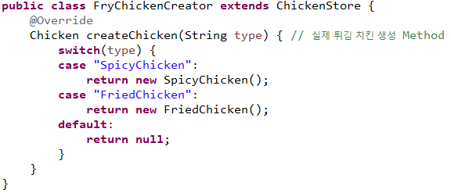
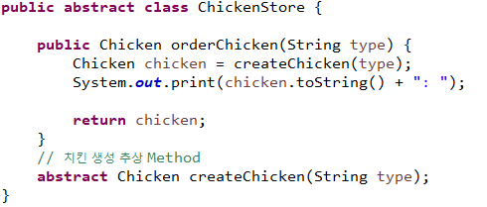
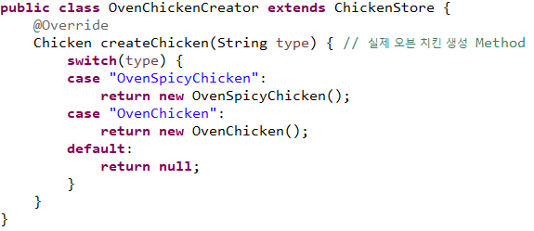
Factory Method Pattern
※ 부연 설명
^{예)} 구운 닭과 튀긴 치킨을 파는 집을 ‘Factory Method Pattern’을 이용해서 구현하여라.
② Creator 추상 클래스와 Factory Method 구현
“Factory Method”

Slide 9

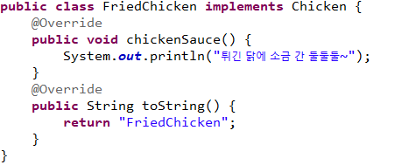
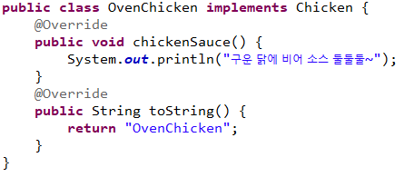
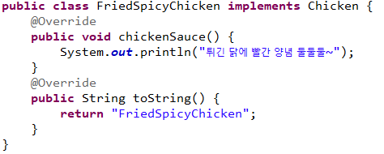
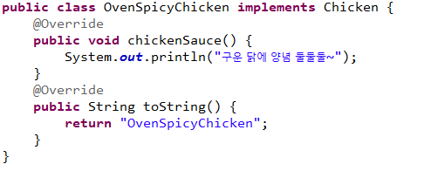
Factory Method Pattern
① chicken interface 및
chicken product들 구현

Slide 10
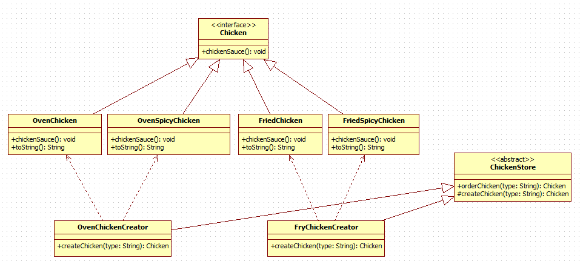
Factory Method Pattern
※ Factory Method Pattern 확인

Slide 11
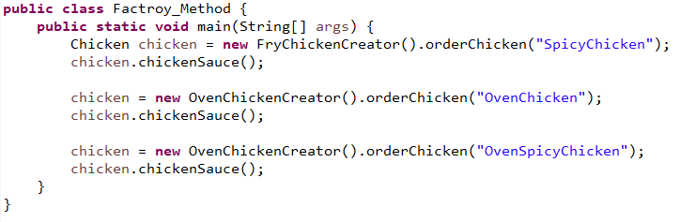

Factory Method Pattern
>> 결과
▷ 장점
- 객체의 생성을 한 곳에서 관리할 수 있다.
- 동일한 인터페이스 구현으로 새로운 객체가 추가되더라도 소스의 수정이 없다. (유연성과 확장성이 뛰어남).
- 제품을 생성하는 부분과 사용하는 부분이 분리되어 main에서의 코드 수정이 필요 없다.
▶ 단점
- 객체의 종류가 달라질 때 마다 새로운 하위 클래스를 정의해야 한다는 점이다.
이는 불필요하게 많은 클래스가 정의되는 문제가 생길 수 있다.

Slide 12
Thank you

Slide 13
Design Pattern #1
[출처]
“Design_Pattern 템플릿 메서드 패턴”, ‘Lim-Ky’, 2017.08.27, http://limkydev.tistory.com/81
“DesignPattern 팩토리 메서드 패턴”, ‘devbox’, 2015.02.02, http://devbox.tistory.com/entry/DesignPattern-%ED%8C%A9%ED%86%A0%EB%A6%AC-%EB%A9%94%EC%84%9C%EB%93%9C-%ED%8C%A8%ED%84%B4
“자바 디자인 패턴 이해”, ‘이야기’s G’, 2015.07.17, https://www.youtube.com/watch?v=-gyoG-7MHLI
“팩토리 메소드 패턴”, ‘hyewon Lee’, http://www.incodom.kr/%ED%8C%A9%ED%86%A0%EB%A6%AC_%ED%8C%A8%ED%84%B4
“템플릿 메소드 패턴”, ‘hyewon Lee’, http://www.incodom.kr/%ED%85%9C%ED%94%8C%EB%A6%BF_%EB%A9%94%EC%86%8C%EB%93%9C_%ED%8C%A8%ED%84%B4#h_33ffc9127508ce0788ddad4dd888896b
“Factory Method Design Pattern”, ‘huiyu’, http://huiyu.tistory.com/entry/4-Factory-Method-Pattern%ED%8C%A9%ED%86%A0%EB%A6%AC-%EB%A9%94%EC%86%8C%EB%93%9C-%ED%8C%A8%ED%84%B4

